Slide 1





PHÒNG GIÁO DỤC HUYỆN AN LÃO
TRƯỜNG TIỂU HỌC MỸ ĐỨC 2
MÔN: TIẾNG VIỆT
TIA NẮNG ĐI ĐÂU
GIÁO VIÊN THỰC HIỆN: NINH THỊ LUYẾN
Lớp 1C

Slide 2








Trò chơi:
Hộp quà bí ẩn

Slide 3






Slide 4

Trong chủ đề Thiên nhiên kì thú, em thích bài đọc nào nhất? Vì sao?
TRỞ LẠI

Slide 5
Trong chủ đề Thiên nhiên kì thú, bài nào nói về con vật?
TRỞ LẠI

Slide 6


Trong chủ đề Thiên nhiên kì thú, bài nào nói về cây cối?
TRỞ LẠI

Slide 7
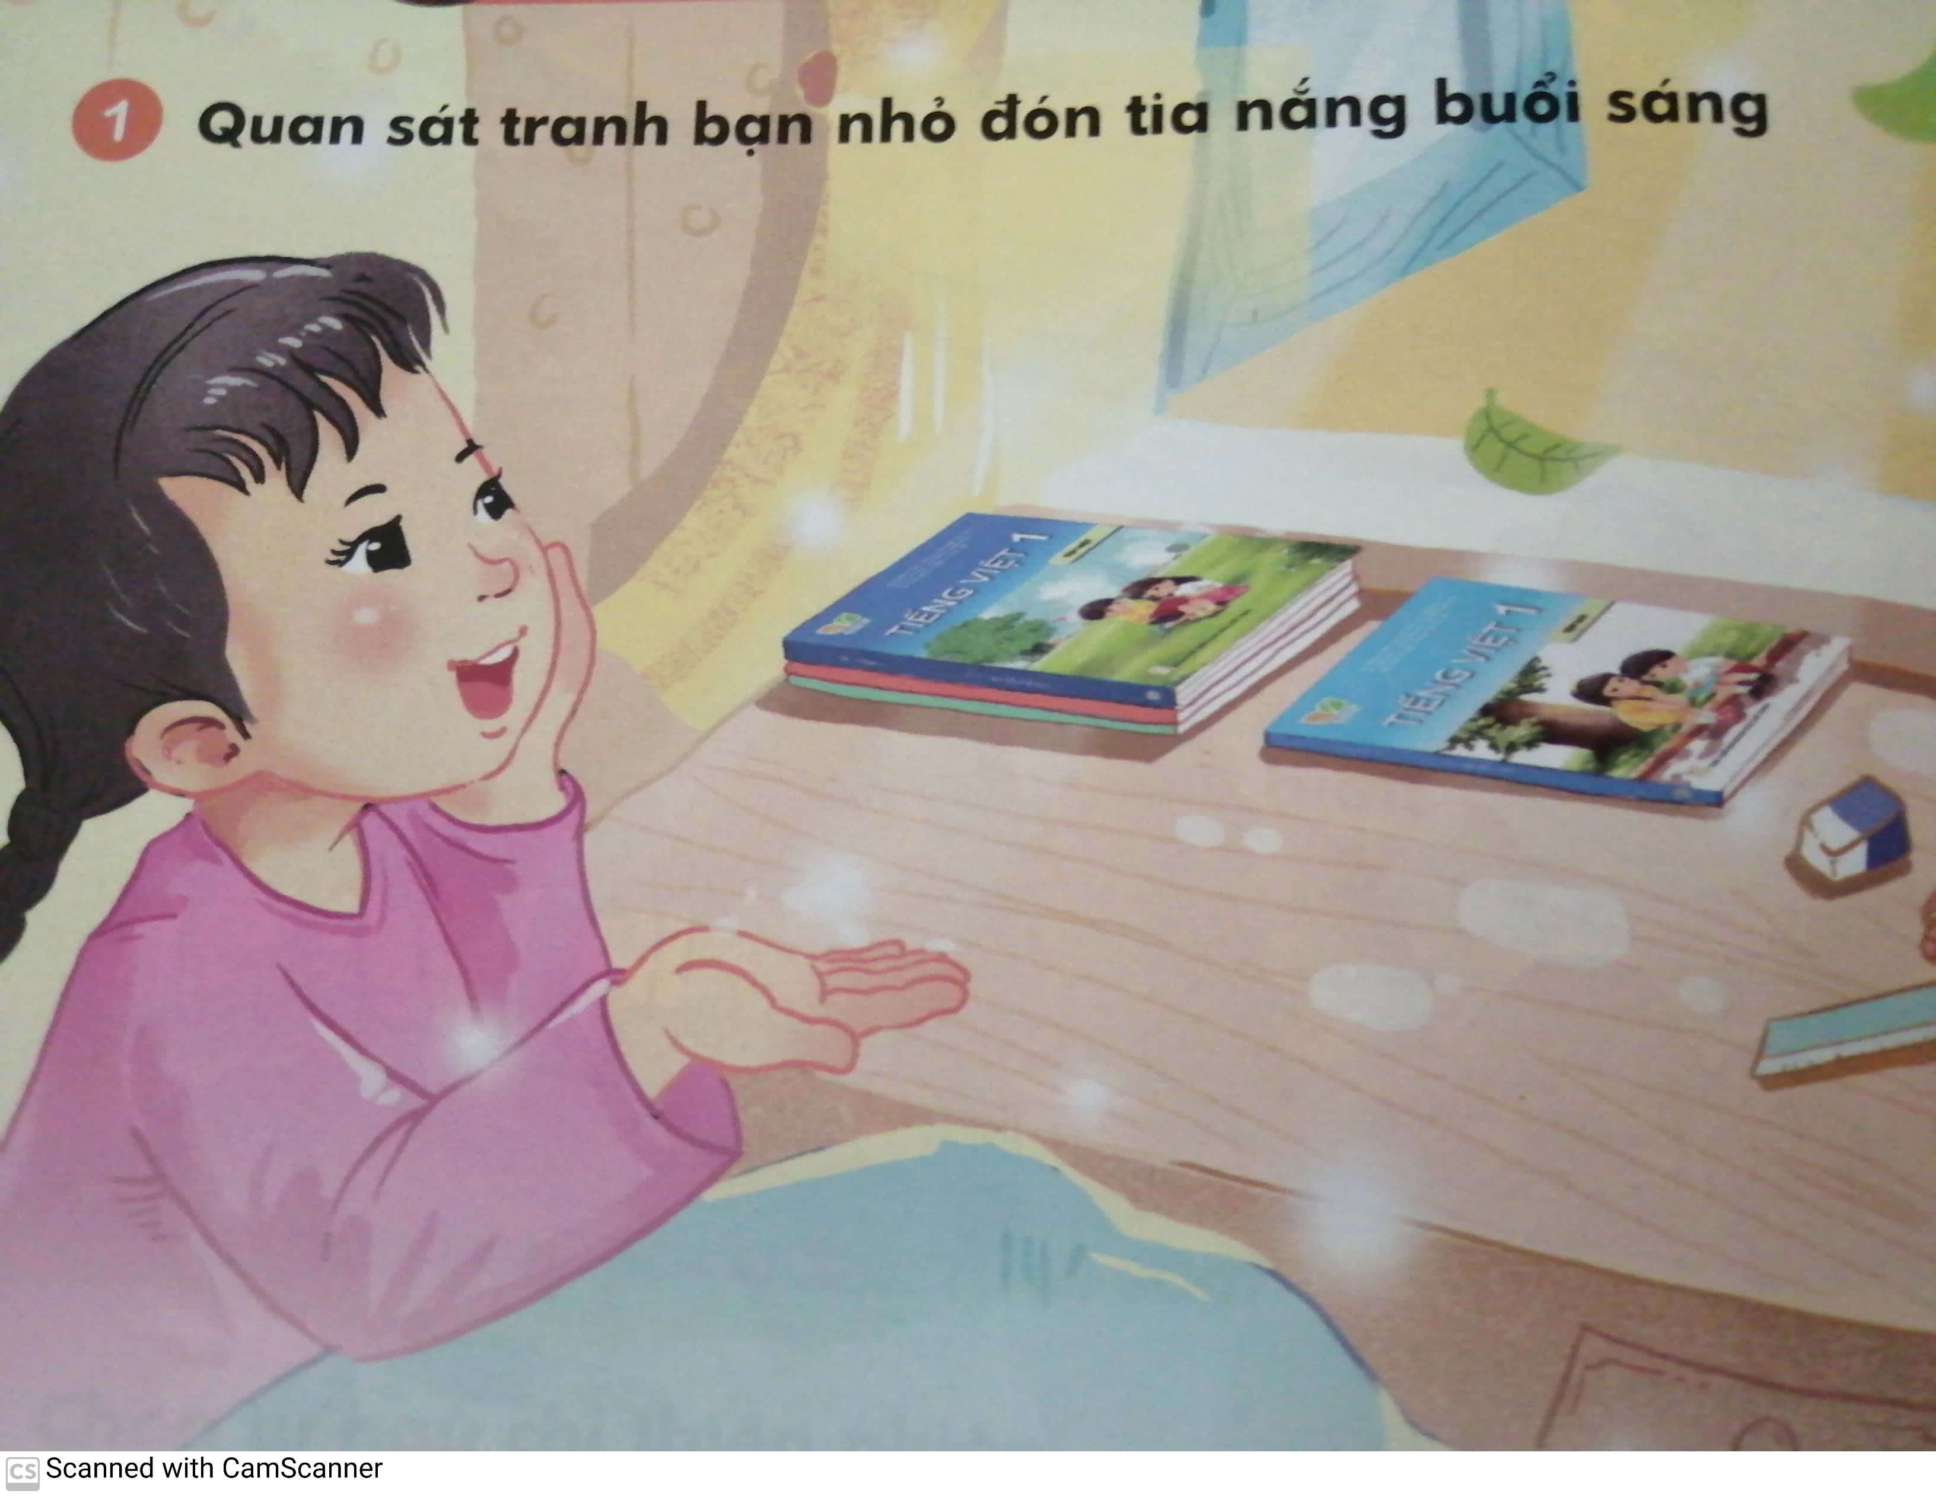
Thảo luận nhóm 2
Bài 1: Tia nắng đi đâu
1. Quan sát tranh bạn nhỏ đó́n tia nắng buổi sáng
a. Trong tranh, em thấy tia nắng ở đâu?
b. Em có thích tia nắng buổi sáng không? Vì sao?

Slide 8
Tia nắng đi đâu
Buổi sáng thức dậy
Bé thấy buồn cười:
Có ai đang nhảy
Một bài vui vui
Đó là tia nắng
Nhảy trong lòng tay
Nhảy trên bàn học
Nhảy trên tán cây.
Tối đến giờ ngủ
Sực nhớ bé tìm
Tìm tia nắng nhỏ:
Ngủ rồi. Lặng im…
Bé nằm ngẫm nghĩ:
- Nắng ngủ ở đâu?
- Nắng ngủ nhà nắng!
Mai gặp lại nhau.
(Thuỵ Anh)
Từ ngữ: sực nhớ, ngẫm nghĩ

Slide 9
Tia nắng đi đâu
(1) Buổi sáng thức dậy
Bé thấy buồn cười:
Có ai đang nhảy
Một bài vui vui
(2) Đó là tia nắng
Nhảy trong lòng tay
Nhảy trên bàn học
Nhảy trên tán cây.
(3) Tối đến giờ ngủ
Sực nhớ bé tìm
Tìm tia nắng nhỏ:
Ngủ rồi. Lặng im…
(4) Bé nằm ngẫm nghĩ:
- Nắng ngủ ở đâu?
- Nắng ngủ nhà nắng!
Mai gặp lại nhau.
(Thuỵ Anh)

Slide 10
Tia nắng đi đâu
(1) Buổi sáng thức dậy
Bé thấy buồn cười:
Có ai đang nhảy
Một bài vui vui
(2) Đó là tia nắng
Nhảy trong lòng tay
Nhảy trên bàn học
Nhảy trên tán cây.
(3) Tối đến giờ ngủ
Sực nhớ bé tìm
Tìm tia nắng nhỏ:
Ngủ rồi. Lặng im…
(4) Bé nằm ngẫm nghĩ:
- Nắng ngủ ở đâu?
- Nắng ngủ nhà nắng!
Mai gặp lại nhau.
(Thuỵ Anh)

Slide 11
Tia nắng đi đâu
(1) Buổi sáng thức dậy
Bé thấy buồn cười:
Có ai đang nhảy
Một bài vui vui
(2) Đó là tia nắng
Nhảy trong lòng tay
Nhảy trên bàn học
Nhảy trên tán cây.
(3) Tối đến giờ ngủ
Sực nhớ bé tìm
Tìm tia nắng nhỏ:
Ngủ rồi. Lặng im…
(4) Bé nằm ngẫm nghĩ:
- Nắng ngủ ở đâu?
- Nắng ngủ nhà nắng!
Mai gặp lại nhau.
(Thuỵ Anh)

Slide 12
Tia nắng đi đâu
(1) Buổi sáng thức dậy
Bé thấy buồn cười:
Có ai đang nhảy
Một bài vui vui
(2) Đó là tia nắng
Nhảy trong lòng tay
Nhảy trên bàn học
Nhảy trên tán cây.
(3) Tối đến giờ ngủ
Sực nhớ bé tìm
Tìm tia nắng nhỏ:
Ngủ rồi. Lặng im…
(4) Bé nằm ngẫm nghĩ:
- Nắng ngủ ở đâu?
- Nắng ngủ nhà nắng!
Mai gặp lại nhau.
(Thuỵ Anh)

Slide 13
sực nhớ: bất ngờ nhớ đến

Slide 14
Tia nắng đi đâu
(1) Buổi sáng thức dậy
Bé thấy buồn cười:
Có ai đang nhảy
Một bài vui vui
(2) Đó là tia nắng
Nhảy trong lòng tay
Nhảy trên bàn học
Nhảy trên tán cây.
(3) Tối đến giờ ngủ
Sực nhớ bé tìm
Tìm tia nắng nhỏ:
Ngủ rồi. Lặng im…
(4) Bé nằm ngẫm nghĩ:
- Nắng ngủ ở đâu?
- Nắng ngủ nhà nắng!
Mai gặp lại nhau.
(Thuỵ Anh)

Slide 15
ngẫm nghĩ: suy nghĩ kĩ, nghĩ đi nghĩ lại kĩ càng

Slide 16
Tia nắng đi đâu
(1) Buổi sáng thức dậy
Bé thấy buồn cười:
Có ai đang nhảy
Một bài vui vui
(2) Đó là tia nắng
Nhảy trong lòng tay
Nhảy trên bàn học
Nhảy trên tán cây.
(3) Tối đến giờ ngủ
Sực nhớ bé tìm
Tìm tia nắng nhỏ:
Ngủ rồi. Lặng im…
(4) Bé nằm ngẫm nghĩ:
- Nắng ngủ ở đâu?
- Nắng ngủ nhà nắng!
Mai gặp lại nhau.
(Thuỵ Anh)

Slide 17
Luyện đọc nhóm 4
Luyện đọc nối khổ thơ

Slide 18
Tia nắng đi đâu
(1) Buổi sáng thức dậy
Bé thấy buồn cười:
Có ai đang nhảy
Một bài vui vui
(2) Đó là tia nắng
Nhảy trong lòng tay
Nhảy trên bàn học
Nhảy trên tán cây.
(3) Tối đến giờ ngủ
Sực nhớ bé tìm
Tìm tia nắng nhỏ:
Ngủ rồi. Lặng im…
(4) Bé nằm ngẫm nghĩ:
- Nắng ngủ ở đâu?
- Nắng ngủ nhà nắng!
Mai gặp lại nhau.
(Thuỵ Anh)

Slide 19
Tia nắng đi đâu
(1) Buổi sáng thức dậy
Bé thấy buồn cười:
Có ai đang nhảy
Một bài vui vui
(2) Đó là tia nắng
Nhảy trong lòng tay
Nhảy trên bàn học
Nhảy trên tán cây.
(3) Tối đến giờ ngủ
Sực nhớ bé tìm
Tìm tia nắng nhỏ:
Ngủ rồi. Lặng im…
(4) Bé nằm ngẫm nghĩ:
- Nắng ngủ ở đâu?
- Nắng ngủ nhà nắng!
Mai gặp lại nhau.
(Thuỵ Anh)

Slide 20
3. Tìm trong khổ thơ đầu những tiếng cùng vần với nhau
(1) Buổi sáng thức dậy
Bé thấy buồn cười:
Có ai đang nhảy
Một bài vui vui

Slide 21
3. Tìm trong khổ thơ đầu những tiếng cùng vần với nhau
(1) Buổi sáng thức dậy
Bé thấy buồn cười:
Có ai đang nhảy
Một bài vui vui

Slide 22

3. Tìm trong khổ thơ đầu những tiếng cùng vần với nhau
sáng – đang
dậy - thấy
ai - bài

Slide 23
Tia nắng đi đâu
(1) Buổi sáng thức dậy
Bé thấy buồn cười:
Có ai đang nhảy
Một bài vui vui
(2) Đó là tia nắng
Nhảy trong lòng tay
Nhảy trên bàn học
Nhảy trên tán cây.
(3) Tối đến giờ ngủ
Sực nhớ bé tìm
Tìm tia nắng nhỏ:
Ngủ rồi. Lặng im…
(4) Bé nằm ngẫm nghĩ:
- Nắng ngủ ở đâu?
- Nắng ngủ nhà nắng!
Mai gặp lại nhau.
(Thuỵ Anh)

Slide 24
4. Trả lời câu hỏi
a. Buổi sáng thức dậy, bé thấy tia nắng ở đâu?
Buổi sáng thức dậy, bé thấy tia nắng ở trong lòng bàn tay, trên bàn học, trên tán cây.
b. Theo bé, buổi tối tia nắng đi đâu?
Theo bé, buổi tối tia nắng đi ngủ.
c. Theo em, nhà nắng ở đâu?
Nắng hay khúc xạ mặt trời là dòng vật chất hay năng lượng của mặt trời toả ra, vậy nhà nắng chính là vũ trụ bao la trên bầu trời.

Slide 25
5. Học thuộc lòng hai khổ thơ cuối
(3) Tối đến giờ ngủ
Sực nhớ bé tìm
Tìm tia nắng nhỏ:
Ngủ rồi. Lặng im…
(4) Bé nằm ngẫm nghĩ:
- Nắng ngủ ở đâu?
- Nắng ngủ nhà nắng!
Mai gặp lại nhau.

Slide 26
5. Học thuộc lòng hai khổ thơ cuối
Tối
Sực nhớ
Tìm
Ngủ
Bé
- Nắng
- Nắng
Mai

Slide 27
5. Học thuộc lòng hai khổ thơ cuối
(3) Tối đến giờ ngủ
Sực nhớ bé tìm
Tìm tia nắng nhỏ:
Ngủ rồi. Lặng im…
(4) Bé nằm ngẫm nghĩ:
- Nắng ngủ ở đâu?
- Nắng ngủ nhà nắng!
Mai gặp lại nhau.

Slide 28









